Slide 1


Parcours Data Scientist
2021-2022

Slide 2
Sommaire
Projet 1
DÉFINIR une stratégie d’apprentissage
Projet 2
ANALYSER des données de systèmes éducatifs
Projet 3
CONCEVOIR une application au service de la santé publique
Projet 4
ANTICIPER les besoins en consommation électrique de bâtiments
Projet 5
SEGMENTER des clients d’un site e-commerce
Projet 6
CLASSIFIER automatiquement des biens de consommation
Projet 7
IMPLÉMENTER un modèle de scoring
Projet 8
DÉPLOYER un modèle dans le cloud
PAGE 2

Slide 3
Projet 7
IMPLÉMENTER
un modèle de scoring
1 ● Contexte – Rappel de la problématique et présentation du jeu de données (5 min)
2 ● Modélisation – Explication de l’approche de modélisation (10 min)
3 ● dashboard & Déploiement – Présentation du dashboard et des outils utilisés pour le déploiement (5 min)
4 ● CONCLUSION/Q&A (5-10 min)
PAGE 3

Slide 4
1. Contexte
Rappel de la problématique
Feature engineering
Traitement du déséquilibre des données
PAGE 4

Slide 5


CONTEXTE
MODÉLISATION
DASHBOARD & DÉPLOIEMENT
CONCLUSION / Q&A
Présentation de la problématique
Missions
Objectifs
Construire un modèle de scoring
Donner une prédiction sur la probabilité de faillite d'un client de façon automatique
1
Construire un dashboard interactif
Interpréter plus facilement les prédictions faites par le modèle
Améliorer la connaissance client des chargés de relation client
2
« Prêt à dépenser » est une société de crédits à la consommation
Source : instructions disponibles ici
PAGE 5

Slide 6
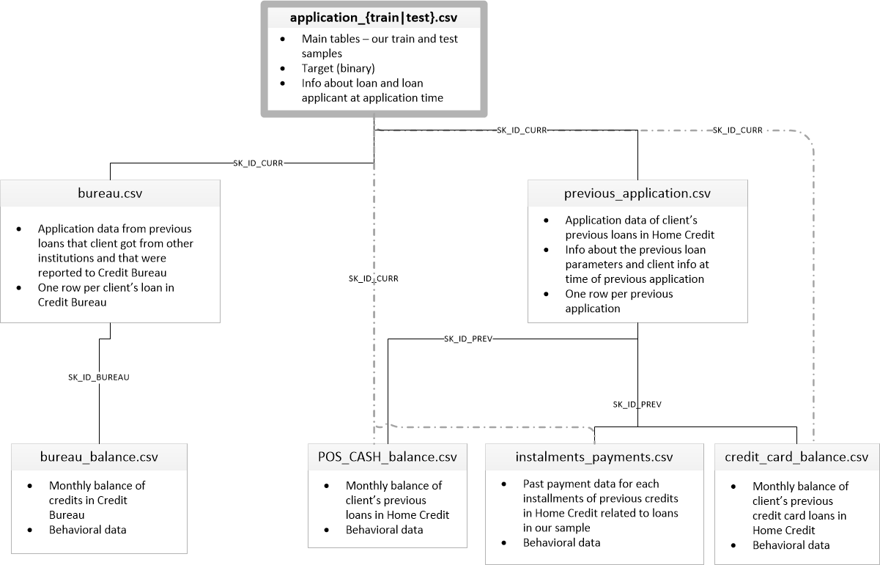
CONTEXTE
MODÉLISATION
DASHBOARD & DÉPLOIEMENT
CONCLUSION / Q&A
Jeux de données disponibles
BDD « principale »
Source : données disponibles ici
PAGE 6

Slide 7

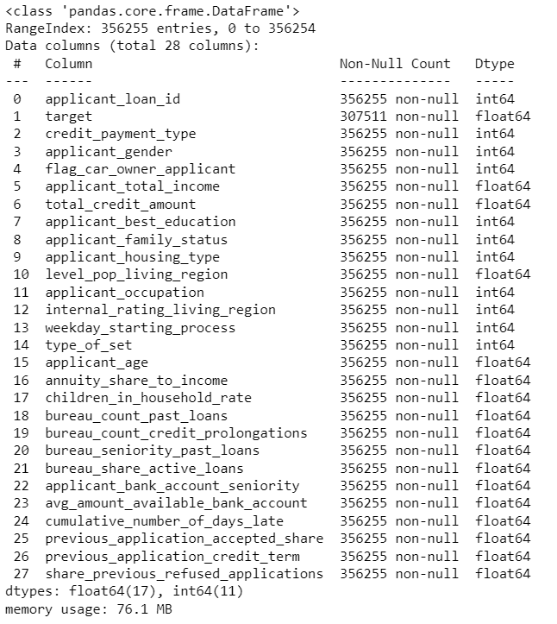




CONTEXTE
MODÉLISATION
DASHBOARD & DÉPLOIEMENT
CONCLUSION / Q&A
+ d’autres traitements apportés : visualisation des corrélation avec notre cible, encodage des variables catégorielles, standardisation des données…
Feature engineering
Suppression des colonnes avec un taux de NaN supérieur à 40% (considérées comme moins utilisables que les autres)
Imputation de la médiane par colonne dans les NaN restants
Vérification de la « qualité » de nos données, avec gestion des valeurs absurdes
Obtention de nouvelles variables à partir d’agrégats numériques et catégoriels
Création de features métiers
Obtention d’un jeu de données de 356k clients (train + test) et 28 variables
Source : notebook issu de Kaggle
PAGE 7

Slide 8
CONTEXTE
MODÉLISATION
DASHBOARD & DÉPLOIEMENT
CONCLUSION / Q&A
Présentation des variables obtenues
1 variable id pour chaque demande de prêt
(applicant_loan_id)
1 variable à prédire répartie en deux classes
(target)
10 variables déjà présentes dans nos différents data sets
(credit_payment_type, applicant_gender…)
9 variables métiers créées à partir de nos connaissances du domaine
(applicant_age, annuity_share_to_income…)
6 variables créées sur la base d’agrégats
(bureau_count_past_loans, bureau_count_credit_prolongations…)
1 variable utilisée pour le traitement mais supprimée avant la modalisation
(type_of_set)
Source : notebook issu de Kaggle
PAGE 8

Slide 9
CONTEXTE
MODÉLISATION
DASHBOARD & DÉPLOIEMENT
CONCLUSION / Q&A
Résolution du déséquilibre entre les classes à prédire
Problématique
Possibles solutions
Notre base de données est déséquilibrée du point de vue des classes qu’elles contient : 92% de nos clients remboursent leur prêt (valeur = 0) ; seulement 8% ne le remboursent pas (valeur = 1)
Alors que notre objectif reste bien de classifier ces clients en particulier, on sait que la plupart des algos fonctionnent mieux avec un nombre d’échantillon à peu près égal dans chaque classe
Il y aura donc bien ici potentiellement une problématique de surreprésentation de la classe majoritaire dans la prédiction
Changer la structure au global de l’algorithme
1
Réduire le nombre d’individus dans la classe majoritaire
2
Collecter plus de données sur la classe minoritaire
3
Dupliquer les individus sous-représentés
4
Pondérer les observations dans le training
(dans les hyperparamètres de nos algorithmes de ML)
5
Choisir une métrique de performance adaptée
(expliqué plus loin dans la présentation)
6
Créer des individus « synthétiques »
(suréchantillonnage de minorité synthétique SMOTE)
7
Les solutions retenues
PAGE 9

Slide 10
2. Modélisation
Métrique de performance
Méthodologie
Modèle retenu
PAGE 10

Slide 11





CONTEXTE
MODÉLISATION
DASHBOARD & DÉPLOIEMENT
CONCLUSION / Q&A
Quel est la mesure la plus adaptée à notre problème ?
Classe réelle
Les métriques possibles
Rembourse (0)
Ne rembourse pas (1)
Sensitivity/recall
Equilibre à trouver entre ces 2 métriques
Classe prédite par le modèle
Rembourse (0)
Vrais positifs (TP)
Faux négatifs (FN)
1
Precision
On cherche avant tout à détecter le nombre de faux négatifs
Specificity
Ne rembourse pas (1)
Faux positifs (FP)
Vrais négatifs (TN)
Negative predictive value
2
Dans une moindre mesure, on veut limiter le nombre de faux positifs
Accuracy
PAGE 11

Slide 12




CONTEXTE
MODÉLISATION
DASHBOARD & DÉPLOIEMENT
CONCLUSION / Q&A
Adaptation du F-Beta Score au métier
Formule F-Beta-Score
Beta : poids du recall dans le score combiné (β≥1 → on accorde plus d’importance au recall)
Hypothèses métiers
Coût moyen du défaut de paiement d’un client
Coût d’opport. d’un client accidentellement écarté
Hypothèses à faire vérifier par les équipes métiers
On obtient donc : Beta = coefficient recall / coefficient precision = 2,7
PAGE 12

Slide 13



CONTEXTE
MODÉLISATION
DASHBOARD & DÉPLOIEMENT
CONCLUSION / Q&A
Méthodologie de modélisation
1
2
3
Input
Entrainement sur training avec cross validation et optimisation des hyperparamètres
Choix du meilleur modèle meilleur F Beta obtenu en cross validation
Entrainement du modèle choisi sur jeu training et jeu de test
Objectif
Optimisation hyperparamètres pour chaque modèle
Améliorer au maximum les performances du modèle de ML
Bilan des performances de notre meilleur modèle pour notre problème de classification
Output
Choix des meilleurs hyperparamètres
Choix de la métrique, F Beta (compromis recall/precision)
Parmi les modèles testés (LR, SVM, RF), sélection du meilleur modèle
Bilan des perf. de notre meilleur modèle
Insertion dans le dashboard (sous format pickle)
PAGE 13

Slide 14

CONTEXTE
MODÉLISATION
DASHBOARD & DÉPLOIEMENT
CONCLUSION / Q&A
Hyperparamètres sélectionnés et résultat de modélisation
Régression logistique
SVM
Forêt Aléatoire
C
Solver
Class Weight
Penalty
C
Gamma
Class_weight
Kernel
n_estimators = 1000
Class_weight = ‘balanced’
Max_depth = 15
Bootstrap = ‘True’
PAGE 14

Slide 15
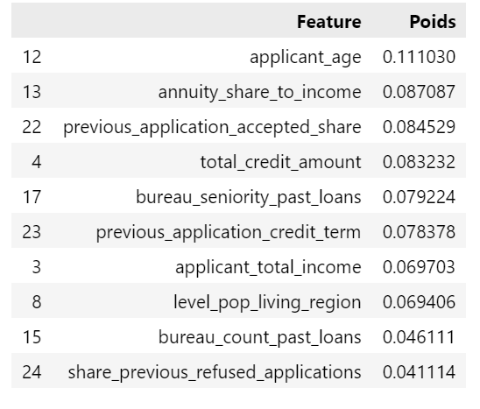
CONTEXTE
MODÉLISATION
DASHBOARD & DÉPLOIEMENT
CONCLUSION / Q&A
Interprétabilité du modèle (1/3) – Feature importance
Dans notre modèle, calcul de l’importance générale des variables, qui nous donne les variables les importantes dans l’explication de notre variable cible (facile d’utilisation et calcul rapide, mais a tendance à gonfler l’importance des variables continues)
PAGE 15

Slide 16
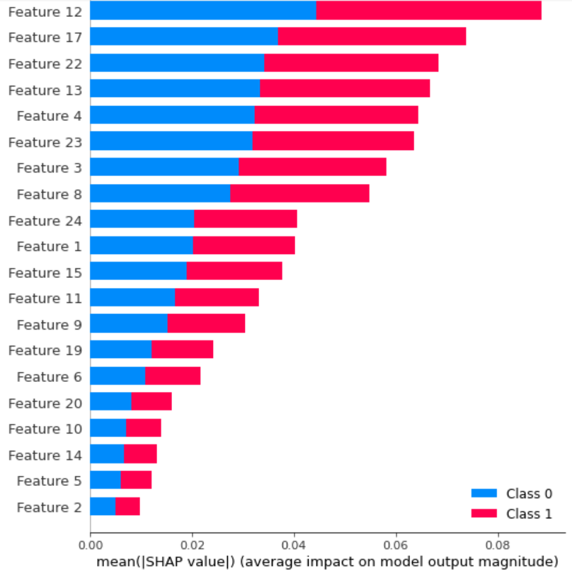
CONTEXTE
MODÉLISATION
DASHBOARD & DÉPLOIEMENT
CONCLUSION / Q&A
Interprétabilité du modèle (2/3) – Valeurs de SHAP (interprétabilité globale)
PAGE 16

Slide 17
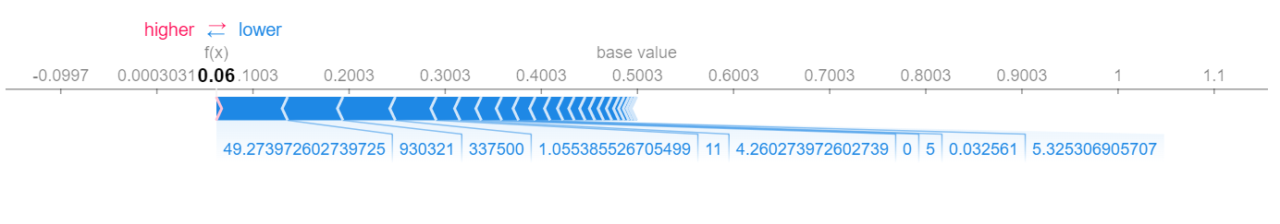
CONTEXTE
MODÉLISATION
DASHBOARD & DÉPLOIEMENT
CONCLUSION / Q&A
Interprétabilité du modèle (3/3) – Valeurs de SHAP (interprétabilité globale)
Variables qui poussent la prédiction plus haut (en rouge) et plus bas (en bleu)
Prédiction moyenne
Prédiction pour le client sélectionné (ici au hasard)
Impact négatif pour quasiment toutes les variables prédictrices testées en entrée (si l’individu prend une variable inférieur à la moyenne, alors cela entraine la prédiction vers la droite)
PAGE 17

Slide 18
3. Dashboard & Déploiement
Outils utilisés
Schéma explicatif
Présentation du dashboard
PAGE 18

Slide 19

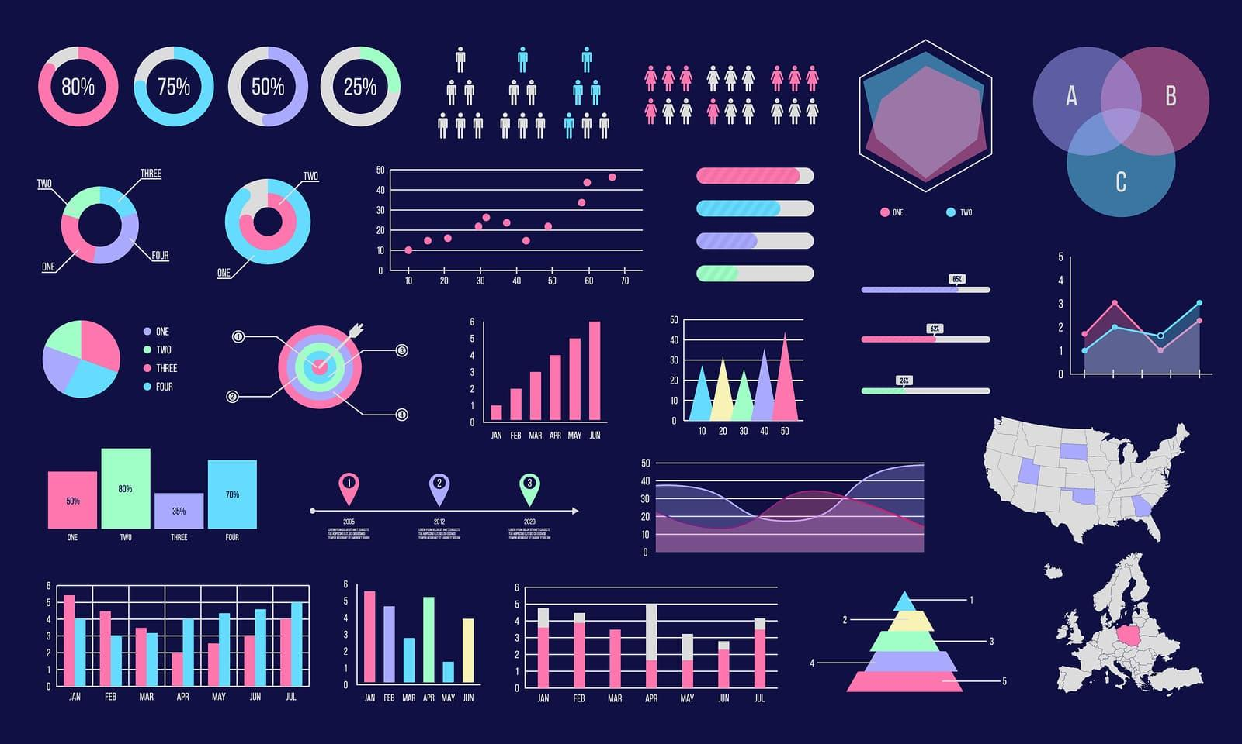






CONTEXTE
MODÉLISATION
DASHBOARD & DÉPLOIEMENT
CONCLUSION / Q&A
Les outils utilisés
API pour appeler la prédiction à partir de l’ID client
Dashboard présenté à l’utilisateur
Versioning
Déploiement de l’API et du dashboard dans le Cloud
PAGE 19

Slide 20
CONTEXTE
MODÉLISATION
DASHBOARD & DÉPLOIEMENT
CONCLUSION / Q&A
Présentation du dashboard réalisé
Disponible en cliquant sur ce lien
PAGE 20

Slide 21
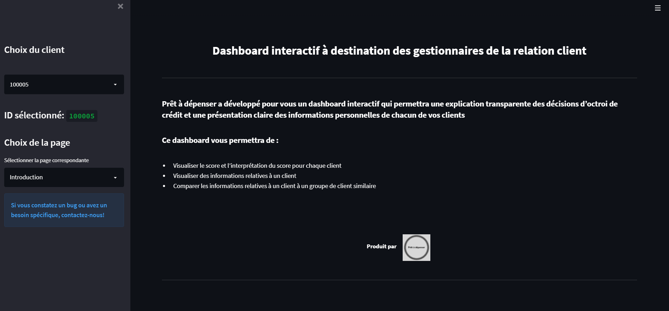

Slide 22
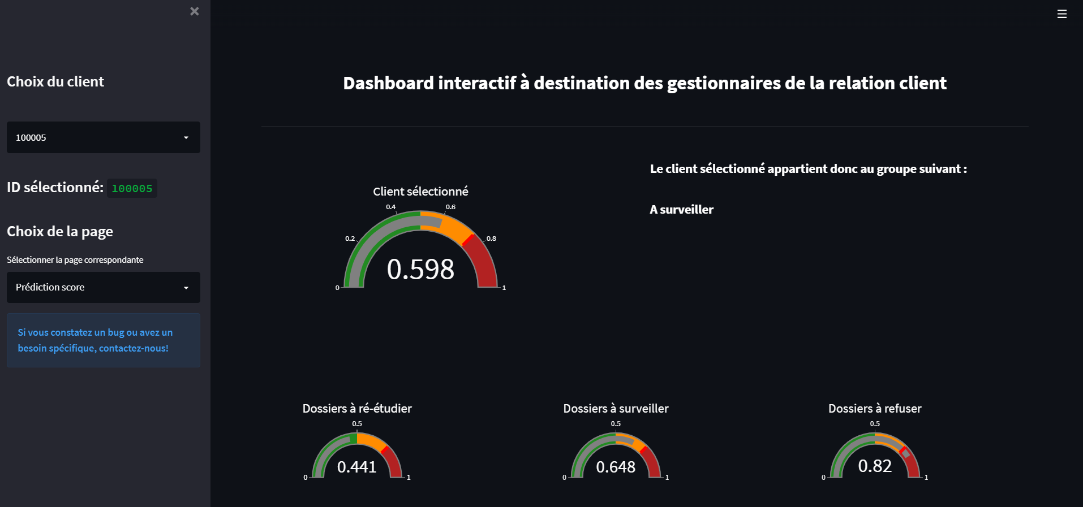
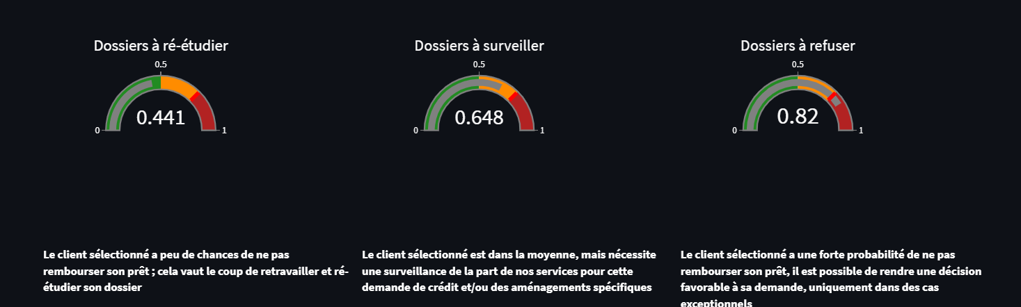

Slide 23
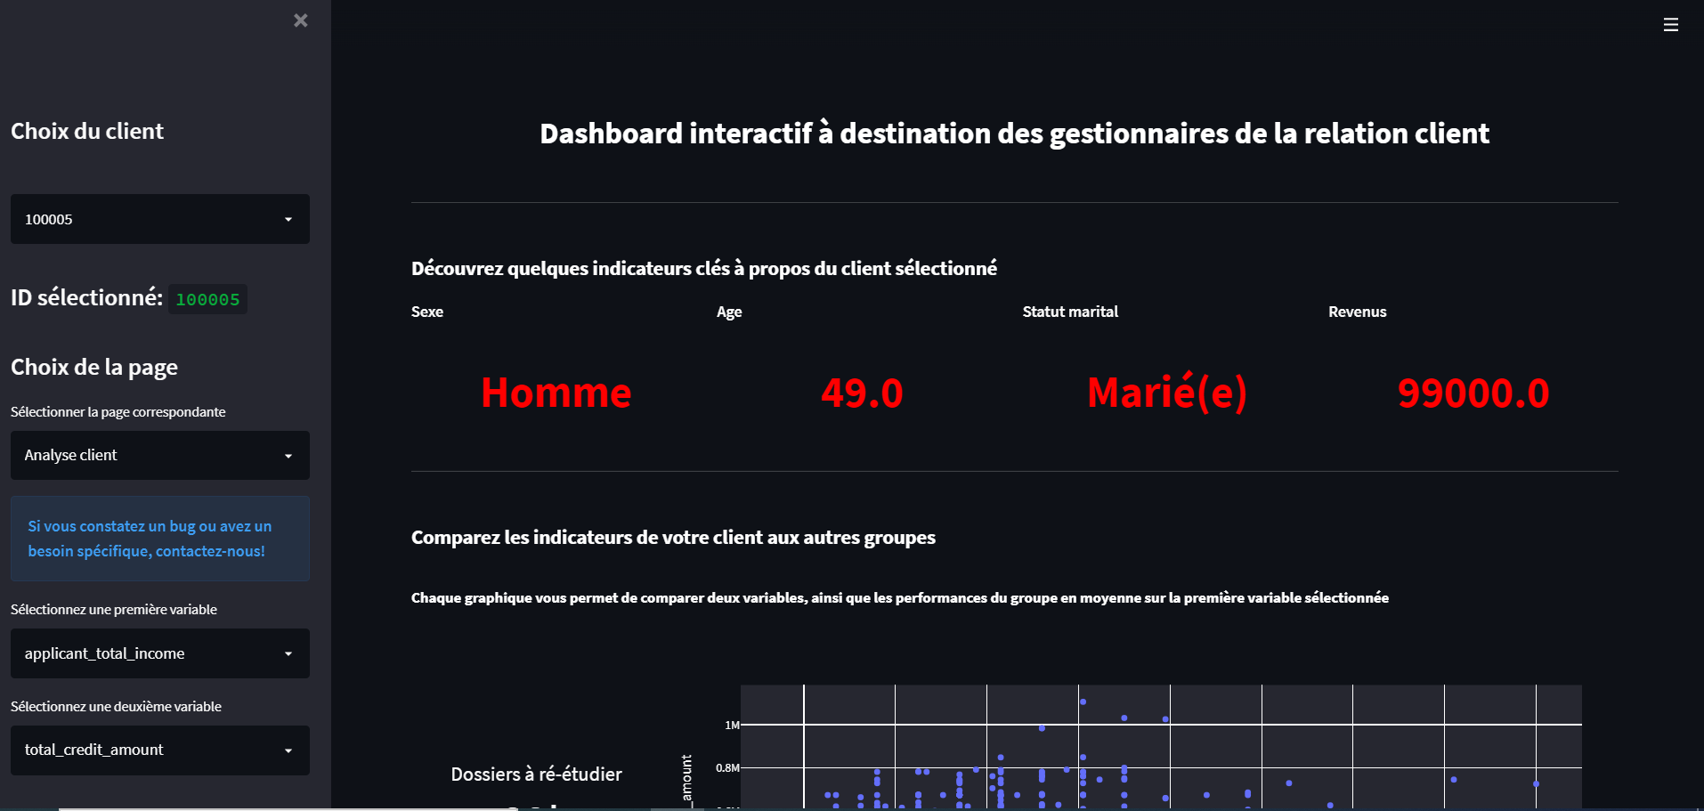
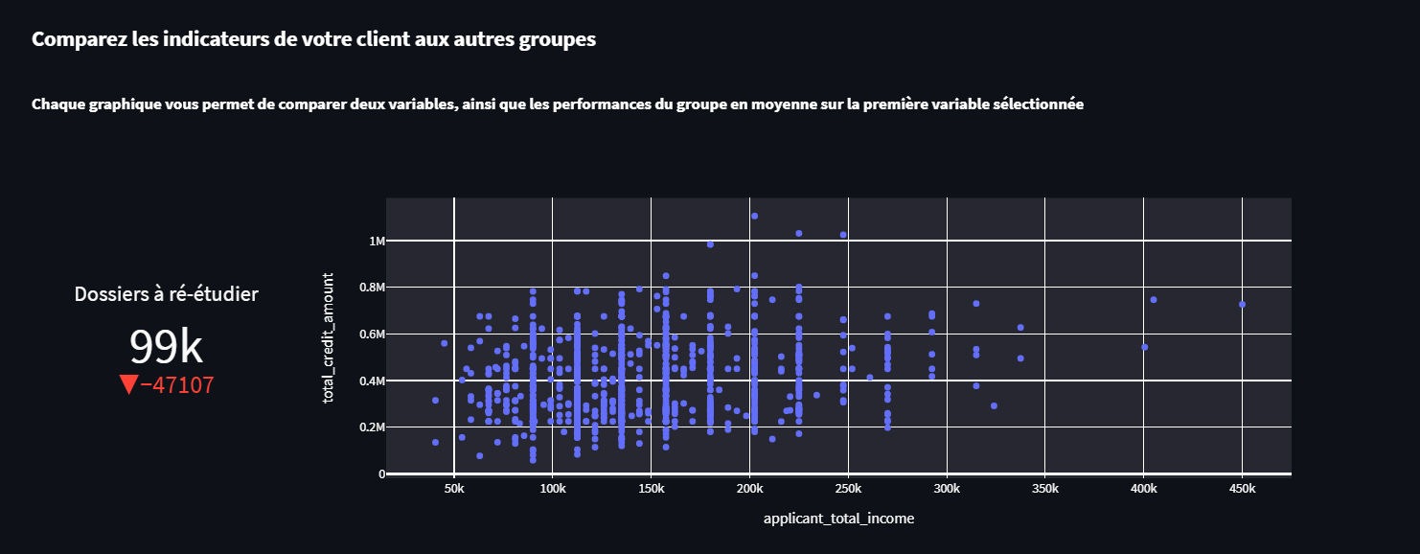

Slide 24
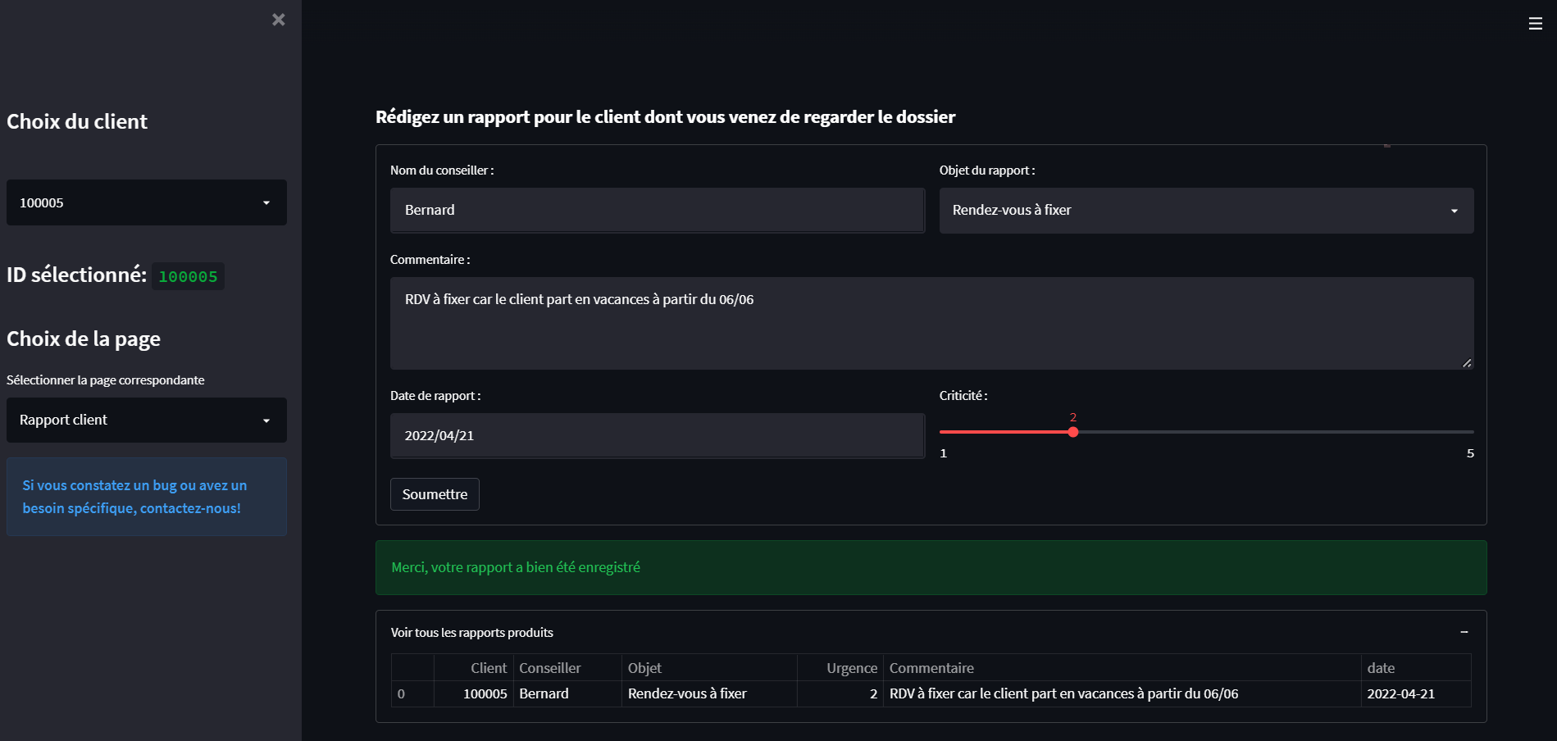

Slide 25
4. Conclusion
Points d’amélioration possibles
Q&A
PAGE 25

Slide 26



CONTEXTE
MODÉLISATION
DASHBOARD
CONCLUSION / Q&A
Points d’améliorations
Modélisation
Retravail sur l’appel aux variables d’environnement dans les notebooks
Rajout de l’ensemble des données utilisées dans la prédiction
Rajout d’un algorithme de clustering pour séparer les clients en différents groupes
Confirmation des hypothèses métiers pour le calcul du Beta dans la métrique d’évaluation
Dashboard
Rajout du coût métier dans le dashboard (présenté en note de méthodologie)
Insertion des valeurs de Shapley dans le dashboard (présenté dans le notebook Modélisation)
En parallèle, allégement du dashboard (ou changement de logiciel pour passer à une version plus poussée et plus utilisable par de multiples utilisateurs)
Déploiement
Gagner en agilité sur l’utilisation des différents outils mis à disposition pour le déploiement (première prise en main de Heroku seulement)
PAGE 26

Slide 27
Q&A
PAGE 27

Slide 28
5. Annexes
PAGE 28

Slide 29


CONTEXTE
MODÉLISATION
DASHBOARD & DÉPLOIEMENT
CONCLUSION / Q&A
L.x.
Livrable du projet
Environnement de développement
API déployée en local
Adresse Web utilisable en local only (sous la forme https:// adresse/api/id_client)
Dashboard déployé en local
Dashboard accessible en local seulement
Notebooks Jupyter
Exploration, analyse et modélisation de données
Fichier JSON
Requête HTTP
Modèle ML
Random Forest entrainé sur le training set
Fichier JSON
Requête HTTP
Dashboard Streamlit
Création d’un dashboard interactif, utilisable par les métiers et sans besoin de connaissances en data science (pour améliorer la relation client)
L.1.
Api Flask
Création de l’API qui renvoie l’id client et prédiction associée
Requête HTTP
Data Test Client
CSV qui contient les variables prédictrices
Fichier JSON
Environnement de production (cloud)
API accessible depuis
n’importe quel ordinateur ici
Dashboard accessible
depuis n’importe quel ordinateur ici
Mise en production
L.1.
L.1.
Requirements
Liste des versions des librairies nécessaires au lancement de notre api et de notre dashboard
Procfile
Instructions à exécuter au démarrage de l’application qu’on lui désigne
Start serveur.sh
Instructions pour gérer l’ouverture du dashboard ou de l’API
Run local api sh
wsgi
Documents
L.3.
Note méthodologique
L.4.
Support de présentation
Enregistré dans GitHub
L.2.
Versioning
PAGE 29

